Slide 1


Онлайн-образование

Slide 2
Меня хорошо видно && слышно?
Ставьте , если все хорошо
Напишите в чат, если есть проблемы
+

Slide 3





Защита проекта
Тема: Книжный интернет-магазин / Online book store
Чернов Роман Игоревич
Пионткевич Александр Георгиевич
Стрекалова Анна Сергеевна
Демирчян Денис Самвелович

Slide 4

План защиты
Цели проекта
Что планировалось
Используемые технологии
Что получилось
Схемы/архитектура
Выводы

Slide 5
Цели проекта
Разработать проект приложения в духе минимализма, который бы был неким аналогом абстрактного интернет - магазина.
1
Использовать знания, полученные на данном курсе.
Продемонстрировать их корректное применение.
2
Практика взаимодействия в команде, планирования задач, использования методологии Scrum.
Пример доски команды в GitLab
3

Slide 6

Что планировалось
1
Создать «back-end» книжного интернет-магазина в виде монолитного приложения, которое бы реализовывало следующие разделы: личный кабинет, регистрация и авторизация, рейтинговый сервис товаров, управление складом, фильтр товаров в интерфейсе пользователя, оповещение клиентов.
Выделение фигурой/маркером инфы
2
Выделить несколько задач, которые можно было передать микросервисам, организовать взаимодействие основного приложения с этими микросервисами посредством брокера сообщений.
3
Реализовать минимальный «front-end» приложения для демонстрации его функциональности.
Одна мысль на слайде
без картинок
Использование цифр для опроса
0-9
4
Выполнить все требования к проектной работе, т.е. использовать: БД, асинхронность, многопоточность, шаблоны проектирования, RabbitMQ.
Использовать принципы «CRUD», «REST», «SOLID».
5
Попрактиковаться в командной работе с использованием Scrum и GitLab, попытаться максимально использовать знания полученные на данном курсе.

Slide 7
Используемые технологии
1
ASP.NET CORE, Swagger, MailKit
2
Выделение фигурой/маркером инфы
PostgreSQL, Dapper, FluentMigrator
3
RabbitMQ
4
Angular
Одна мысль на слайде
без картинок
Использование цифр для опроса
0-9
5
Паттерны «репозиторий», «unit of work»,
«dependency injection»

Slide 8
Что получилось
Ссылка на проект на GitLab:
https://gitlab.com/scrum-gods/book-shop

Slide 9
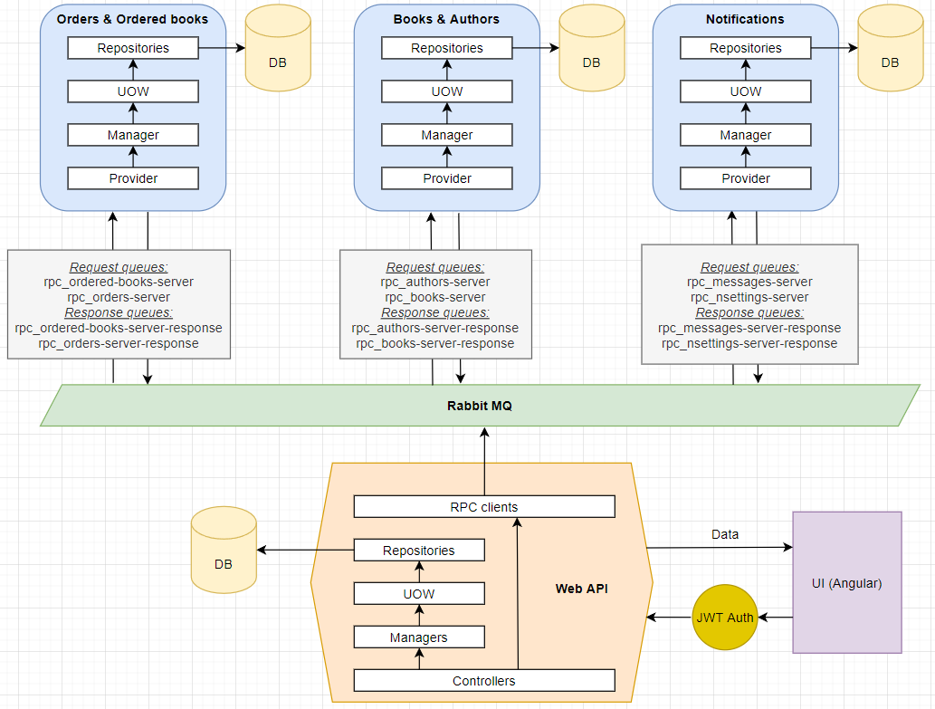
Схемы: архитектура

Slide 10
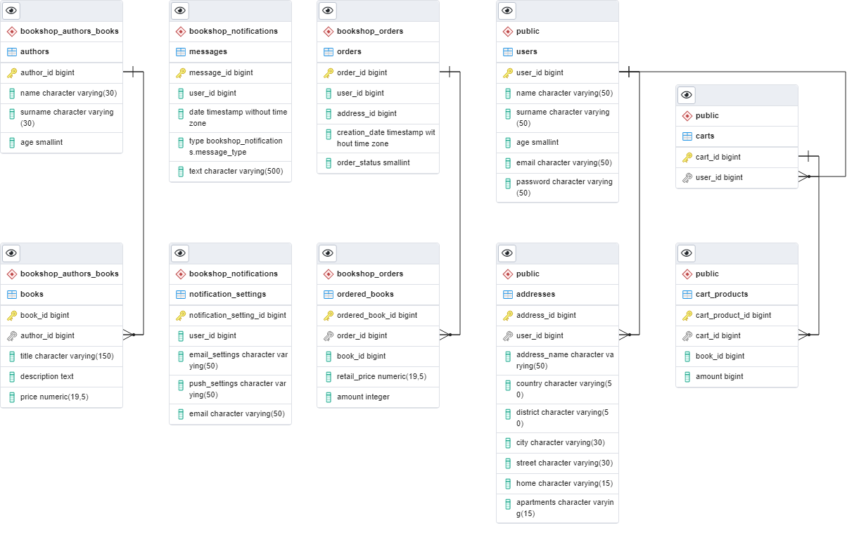
Схемы: БД

Slide 11

Вывод и планы по развитию
Выводы:
В процессе выполнения данного проекта стали очевидны несколько важных аспектов успешной работы:
наличие / отсутствие опытного специалиста, готового выполнять функцию «ментора», сильно влияет на результат работы
“писать код сразу” – плохая практика, лучше в начале потратить время на продумывание архитектуры, оно окупится
каждый член команды должен более-менее понимать весь функционал приложения, чтобы не было «незаменимых»
от работы «лидера» / Scrum мастера во многом зависит слаженность работы команды
Scrum плохо работает в «бесплатных» проектах
Планы по развитию:
Создание функционала, отвечающего за работу склада, взаимодействие с ним.
Реализация функции доставки и логистики в целом.
Создание «ролей» admin / user и т.д. с предоставлением разного функционала.
Реализация защищенного хранения данных пользователей (логин пароль), данных почтового ящика для рассылок и т.п.
Создание фильтра для товаров в интерфейсе пользователя.
Создание рейтингового сервиса для товаров.
Доработка функционала интерфейса приложения (front-а).

Slide 12
Спасибо за внимание!

